Slide 1
ALGORITMO

Slide 2
CONTEÚDO
01
02
03
04
ALGORITMO
ALGORITMO COMPUTACIONAL
PROPRIEDADES ESSENCIAIS
FORMA DE REPRESENTAÇÃO

Slide 3
01
ALGORITMO

Slide 4
DEFINIÇÃO
Algoritmo é uma sequência finita de ações executáveis que visam obter uma
solução para um determinado tipo de problema.

Slide 5
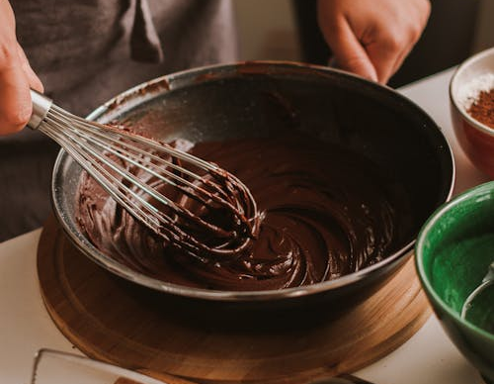
EXEMPLO DO DIA A DIA
Dá para pensar como uma receita que explica cada passo que você deve seguir para conseguir fazer uma tarefa do início ao fim. Como por exemplo uma receita de brigadeiro.

Slide 6
Algoritmo do Brigadeiro
Passo 1
Passo 2
Passo 3
Passo 4
Passo 5
Passo 6
Separar os ingredientes
Colocar os ingredientes em uma panela
Misturar os ingredientes
Cozinhar a mistura em fogo médio até soltar do fundo da panela
Desligar o fogo
Servir o brigadeiro

Slide 7
02
ALGORITMO COMPUTACIONAL

Slide 8
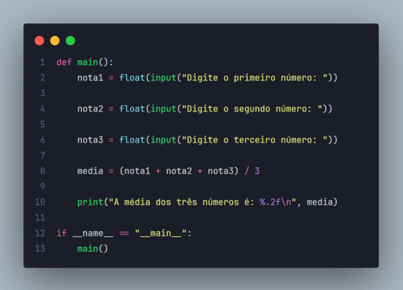
DEFINIÇÃO
Para uma computador executar uma tarefa deve ser dado a ele um passo a passo, através de uma linguagem compreensível para a máquina, por meio de um programa
Algoritmo de média feito em python

Slide 9
03
PROPRIEDADES ESSENCIAIS

Slide 10
PROPRIEDADES ESSENCIAIS
Completo
Sem redundância
ALGORITMO
Determinístico
Finitos

Slide 11

COMPLETO
Significado
Na prática
Exemplo
Todas as ações e etapas do processo precisam estar descritas de forma clara.
O algoritmo não pode pular etapas ou assumir que a pessoa vai "adivinhar" algo
Para fazer um café, o algoritmo precisa dizer "ferver a água", "colocar o pó", "misturar", etc. Não pode pular direto para "tomar o café".

Slide 12
SEM REDUNDÂNCIA
Significado
Na prática
Exemplo
As instruções devem ser claras, diretas e não repetitivas. Cada passo deve ser único e não deixar dúvida sobre o que fazer
Nada de passos duplicados ou explicações desnecessárias.
Errado: "Coloque o pó no filtro. Depois, de novo, coloque o pó no filtro.“
Certo: "Coloque o pó no filtro uma única vez."

Slide 13
DETERMINÍSTICO
Significado
Na prática
Exemplo
Sempre que o algoritmo for seguido corretamente, o resultado será o mesmo.
Não pode haver sorte, dúvida ou variações no comportamento.
Se o algoritmo diz "soma dois números", ele sempre fará a mesma soma e dará o mesmo resultado, se receber os mesmos números.

Slide 14
FINITO
Significado
Na prática
Exemplo
O algoritmo precisa terminar depois de um número limitado de passos.
Não pode rodar pra sempre sem chegar numa solução.
Se um algoritmo é "contar de 1 até 10", ele para no 10.Se for "conte até o infinito", aí seria infinito e isso não é permitido.

Slide 15
04
FORMA DE REPRESENTAÇÃO

Slide 16
Descrição narrativa
FORMAS MAIS CONHECIDAS
DE REPRESENTAÇÃO
Fluxograma
Pseudocódigo

Slide 17
DESCRIÇÃO NARRATIVA
Para uma computador executar uma tarefa deve ser dado a ele um passo a passo, através de uma linguagem compreensível para a máquina, por meio de um programa.
Exemplo
Obter as suas 2 notas de provas;
Calcular a média aritmética;
Se a média for maior ou igual a 7, o aluno foi aprovado;
Senão o aluno foi reprovado.

Slide 18
DESCRIÇÃO NARRATIVA
Positivo
Negativo
A língua natural dá oportunidade para várias interpretações e ambiguidades, dificultando a transcrição deste algoritmo para programa.
Não é necessário aprender novos
conceitos, pois a língua natural já é bem
conhecida.

Slide 19
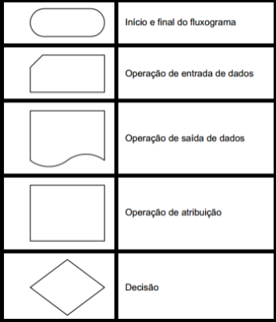
FLUXOGRAMA
É uma representação gráfica em que formas geométricas diferentes implicam
ações (instruções, comandos) distintos.
Exemplos de sites: Draw.io
Microsoft Visio

Slide 20
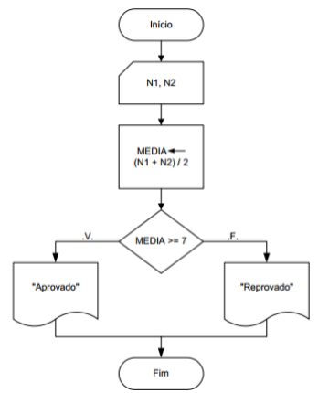
FLUXOGRAMA
Positivo
Negativo
O entendimento de elementos gráficos é
mais simples que o entendimento de
textos.
Os fluxogramas devem ser entendidos e
o algoritmo resultante não é detalhado,
dificultando sua transcrição para um
programa.

Slide 21
PSEUDOCÓDIGO
Pseudocódigo é uma maneira detalhada de representar um algoritmo, descrevendo cada passo de forma lógica e incluindo informações como o tipo das variáveis, operações a serem feitas e o fluxo de execução, sem se preocupar com a sintaxe específica de uma linguagem de programação.

Slide 22
PSEUDOCÓDIGO
Definição
Exemplo
Algoritmo: Palavra que indica o início da definição de um algoritmo em forma de pseudocódigo
<Nome_do_algoritimo>: Nome simbólico dado ao algoritmo com a finalidade de distingui-lo dos demais.
<declaração_de_variaveis>: Parte opcional onde são declaradas as variáveis globais usadas no algoritmo.
Início e Fim: Palavras que delimitam o início e o término, respectivamente, do conjunto de instruções do corpo do algoritmo.
Algoritimo <Nome_do_algoritimo>
<declaração_de_variaveis>
Inicio
<corpo_do_algoritimo>
Fim

Slide 23
PSEUDOCÓDIGO
Exemplo
Positivo
Algoritmo Calculo_Media
Var Nota1, Nota2, MEDIA: real;
Início
Leia Nota1, Nota2;
MEDIA ← (Nota1 + Nota2) / 2;
Se MEDIA >= 7 então
Escreva “Aprovado”;
Senão
Escreva “Reprovado”;
Fim_se
Fim
Representação clara sem as
especificações de linguagem de
programação.
Negativo
As regras do pseudocódigo devem
ser aprendidas.

Slide 24
EXERCÍCIO
O que é um algoritmo?
a) Um programa de computador
b) Um conjunto de passos para resolver um problema
c) Um desenho feito no computador
d) Uma história contada em capítulos

Slide 25
EXERCÍCIO
Qual das opções descreve corretamente um algoritmo?
a) Um processo sem fim para sempre resolver qualquer problema b) Uma lista de passos para resolver um problema específico c) Um tipo de linguagem de programação d) Um tipo de ferramenta gráfica

Slide 26
EXERCÍCIO
Qual a principal característica de um algoritmo?
a) Ser infinito b) Ser uma sequência de passos finitos c) Ser uma receita de cozinha d) Ser feito apenas por computadores

Slide 27
Obrigado!

